Slide 1
第五章 数据库完整性
马 丽
malixnc@126.com

Slide 2
回顾--数据库完整性概述
数据库的完整性
数据的正确性和相容性
数据的完整性和安全性是两个不同概念
数据的完整性
防止数据库中存在不符合语义的数据，也就是防止数据库中存在不正确的数据
防范对象：不合语义的、不正确的数据
数据的安全性
保护数据库防止恶意的破坏和非法的存取
防范对象：非法用户和非法操作

Slide 3
回顾--实体完整性
关系模型的实体完整性
CREATE TABLE中用 PRIMARY KEY定义
单属性构成的码有两种说明方法
定义为列级约束条件
定义为表级约束条件
对多个属性构成的码只有一种说明方法
定义为表级约束条件

Slide 4
回顾--实体完整性检查和违约处理
插入或对主码列进行更新操作时，RDBMS按照实体完整性规则自动进行检查。包括：
1. 检查主码值是否唯一，如果不唯一则拒绝插入或修改
2. 检查主码的各个属性是否为空，只要有一个为空就拒绝插入或修改

Slide 5
回顾--参照完整性
关系模型的参照完整性定义
在CREATE TABLE中用FOREIGN KEY短语定义哪些列为外码
用REFERENCES短语指明这些外码参照哪些表的主码

Slide 6
回顾--参照完整性检查和违约处理
可能破坏参照完整性的情况及违约处理
被参照表（例如Student） | 参照表（例如SC） | 违约处理
可能破坏参照完整性 | 插入元组 | 拒绝
可能破坏参照完整性 | 修改外码值 | 拒绝
删除元组 | 可能破坏参照完整性 | 拒绝/级连删除/设置为空值
修改主码值 | 可能破坏参照完整性 | 拒绝/级连修改/设置为空值

Slide 7
回顾—用户定义的完整性
属性上的约束条件
CREATE TABLE时定义
列值非空（NOT NULL）
列值唯一（UNIQUE）
检查列值是否满足一个布尔表达式（CHECK）
元组上的约束条件
在CREATE TABLE时可以用CHECK短语定义元组上的约束条件，即元组级的限制
元组级的限制可以设置不同属性之间的取值的相互约束条件

Slide 8
回顾--完整性约束命名子句
CONSTRAINT 约束
CONSTRAINT <完整性约束条件名>
［ PRIMARY KEY短语
| FOREIGN KEY短语
| CHECK短语
］

Slide 9

教 学 内 容
1
定义触发器
2
激活触发器

Slide 10
教 学 目 标
了解触发器的应用场景
重
点
掌握触发器的定义语法
理解激活触发器的次序
难 点
定义触发器
触发器的工作原理
Notes:
Content Layouts

Slide 11
教学具体内容
为何使用触发器
触发器的工作原理
触发器的类型
定义触发器
激活触发器
删除触发器

Slide 12
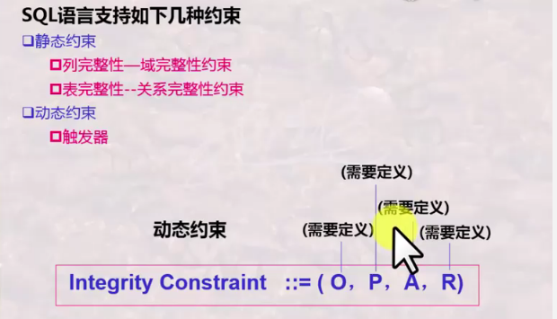

Slide 13
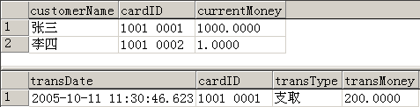
5.7 触发器概述
为什么需要触发器
为什么需要触发器(TRIGGER)呢？典型的应用就是银行的取款机系统
帐户信息表bank
张三开户1000元,李四开户1元
最优的解决方案就是采用触发器：
它是一种特殊的存储过程
也具备事务的功能
它能在多表之间执行特殊的业务规则
张三取钱200
问题：
没有自动修改张三的余额
交易信息表transInfo

Slide 14
5.6 触发器概述
什么是触发器
员工表
退休员工表
张三
王三
李四
宋二
赵二退休
触发器触发
王五
刘五
赵二
赵二
删除
插入

Slide 15
5.7.1 触发器概述
什么是触发器
触发器是用户定义在关系表上的一类由事件驱动的特殊过程，也是一种保证数据完整性的方法。也可看作在对表进行插入、更新或删除操作时自动执行的存储过程。一旦定义，无须用户调用，任何对表的修改操作均由服务器自动激活相应的触发器。能够实现主键和外键所不能保证的复杂的参照完整性和数据的一致性。
触发器是一种高级约束，可以定义比用CHECK 约束更为复杂的约束
可执行复杂的SQL语句（if/while/case）
可引用其它表中的列

Slide 16
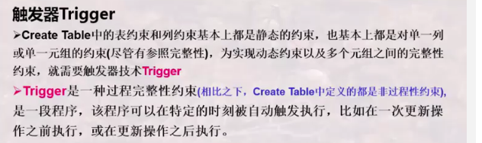

Slide 17
5.6 触发器概述
什么是触发器
触发器定义在特定的表上，与表相关
自动触发执行
不能直接调用
是一个事务（可回滚）

Slide 18
5.6 触发器概述
触发器工作原理
触发器触发时：
系统自动在内存中创建deleted表或inserted表
只读，不允许修改；触发器执行完成后，自动删除
注意
UPDATE操作其实是先进行删除，再进行插入的操作组合
UPDATE操作时，修改前的数据复制到deleted表中，修改后的数据在存到触发器作用表的同时，也复制到inserted表中。

Slide 19
5.6 触发器概述
触发器工作原理
修改操作 | inserted表 | deleted表
增加(INSERT)记录 | 存放新增的记录 | ------
删除(DELETE)记录 | ----- | 存放被删除的记录
修改(UPDATE)记录 | 存放更新后的记录 | 存放更新前的记录
inserted表和deleted表存放的信息

Slide 20
5.6 触发器概述
触发器工作原理
inserted 表
临时保存了插入或更新后的元组数据
可以从inserted表中检查插入的数据是否满足业务需求
若不满足，则向用户报错 ，并回滚插入/修改操作
deleted 表
临时保存了删除或更新前的元组数据
可从deleted表中检查被删除的数据是否满足业务需求
若不满足，则向用户报错，并回滚删除/修改操作

Slide 21
5.6 触发器概述
触发器的类型
DELETE 触发器
INSERT 触发器
UPDATE 触发器

Slide 22
5.7 定义触发器
创建触发器的语法：教材P102
CREATE TRIGGER trigger_name
ON table_name
[WITH ENCRYPTION]
{FOR| AFTER | INSTEAD OF}
{[DELETE, INSERT, UPDATE]}
AS
T-SQL语句
GO
WITH ENCRYPTION表示加密触发器定义的SQL文本
DELETE, INSERT, UPDATE指定触发器的类型

Slide 23
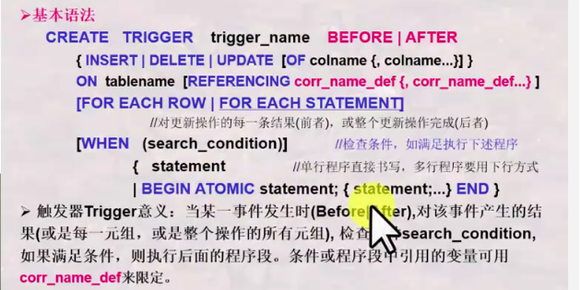
5.7 定义触发器
创建触发器的语法：

Slide 24
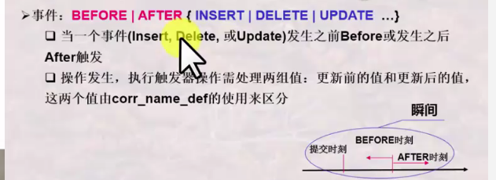
5.7 定义触发器
创建触发器的语法：

Slide 25
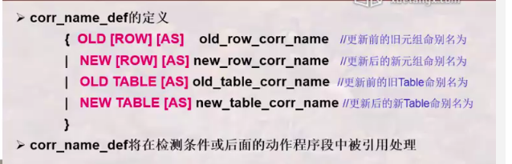
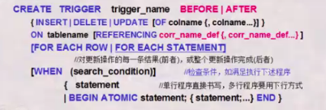
5.7 定义触发器
创建触发器的语法：

Slide 26
5.7 定义触发器
创建触发器的语法：

Slide 27
5.7.1 INSERT触发器
INSERT触发器的工作原理：
INSERT触发器在每次往基本表中插入数据时触发执行，该数据同时复制到基本表和内存中的INSERTED表中。
INSERT触发器的作用：
检查要输入的数据是否符合规则
在插入的数据中增加数据
级联改变数据库中其他的数据表

Slide 28
5.7.1 INSERT触发器
INSERT触发器的工作原理：
transInfo
transInfo
插入记录行
cardID
transType transMoney
cardID
transType transMoney
1001 0002
1001 0002
存入 300
存入 500
1001 0002
1001 0002
存入 300
存入 500
1001 0001
支取 200
触发insert触发器。向inserted表中插入新行的副本
inserted
cardID
transType transMoney
1001 0001
支取 200
触发器检查inserted表中插入的新行数据，确定是否需要回滚或执行其他操作

Slide 29
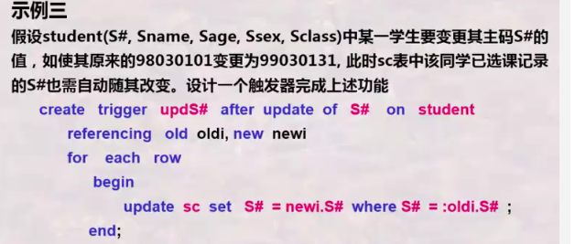
5.7 定义触发器
创建触发器示例

Slide 30
5.7 定义触发器
创建触发器示例

Slide 31
5.7 定义触发器
创建触发器示例

Slide 32
insert触发器
例1：创建一个insert触发器,在对学生表进行插入后，输出所影响的行数信息。
create trigger tr1_student
on student
for insert
as
print'(所影响的行数为:'+cast(@@rowcount as varchar(10))+'行)'
insert into student values('201215128','aaa','男',19,'is')

Slide 33
insert触发器
例2：在SC表中触发器tr_insert_sc,限制成绩在100以内。
create trigger tr_insert_sc
on sc
after insert
As
select * from inserted
If(select grade form inserted)>100
Begin print’成绩不能大于100！’
Rollback transaction end
go
insert into sc values('200215122','1',118)
insert into sc values('200215122','1',78)
insert into sc values('200215123','2',118)
insert into sc values('200215123','2',78)

Slide 34
5.7.1 INSERT触发器
例3：问题：
解决上述的银行取款问题：当向交易信息表(transInfo)中插入一条交易信息时，我们应自动更新对应帐户的余额。
分析：
在交易信息表上创建INSERT触发器
从inserted临时表中获取插入的数据行
根据交易类型(transType)字段的值是存入/支取
增加/减少对应帐户的余额。

Slide 35
CREATE TRIGGER trig_transInfo ON transInfo FOR INSERT
AS
select * from bank select * from transInfo
DECLARE @type char(4),@outMoney MONEY
DECLARE @myCardID char(10),@balance MONEY
SELECT @type=transType,@outMoney=transMoney,@myCardID=cardID FROM inserted
IF (@type='支取')
UPDATE bank SET currentMoney=currentMoney-@outMoney,
@balance=currentMoney-@outMoney
WHERE cardID=@myCardID
ELSE
UPDATE bank SET currentMoney=currentMoney+@outMoney,
@balance=currentMoney-@outMoney
WHERE cardID=@myCardID
IF (@@ERROR = 0 and @balance>=0)
begin
print '交易成功，交易金额为:'+ Convert(varchar,@outMoney)
print '卡号：'+@myCardID+'余额为：'+Convert(varchar,@balance)
select * from bank select * from transInfo
end
ELSE
begin
print '交易失败！'
Rollback TRANSACTION
select * from bank select * from transInfo
end
从inserted表中获取交易类型、金额等
根据交易类型，减少或增加对应卡号的余额

Slide 36
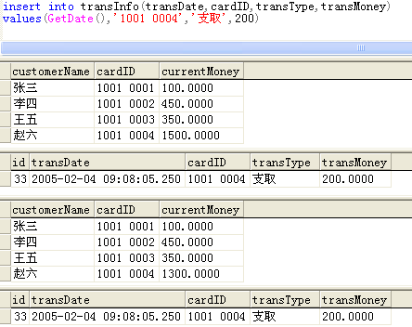
5.7.1 INSERT触发器
用户信息表-初始态
交易信息表-初始态
用户信息表-更新后
交易信息表-更新后

Slide 37
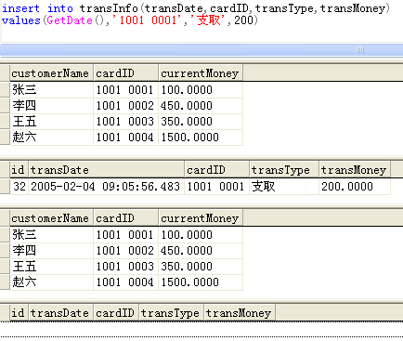
5.7.1 INSERT触发器
用户信息表-初始态
交易信息表-初始态
用户信息表-更新后
交易信息表-更新后

Slide 38
5.7.2 DELETE触发器
DELETE触发器的工作原理：
transInfo
transInfo
删除记录行
cardID
cardID
transType transMoney
transType transMoney
1001 0002
1001 0002
1001 0002
1001 0002
存入 300
存入 500
存入 300
存入 500
1001 0001
支取 200
触发delete触发器向deleted表中插入被删除的副本
deleted
cardID
transType transMoney
1001 0001
支取 200
触发器检查deleted表中被删除的数据，决定是否需要回滚或执行其他操作

Slide 39
5.7.2 DELETE触发器
工作过程：从基本表中删除数据时触发执行，在用户执行了DELETE触发器后，删除的数据行保存在DELETED表中，即数据行并没有消失，还可在SQL语句中引用。
DELETE触发器主要用于下列两种情况：
防止删除数据库中的某些数据行；
级联删除数据库中其它表的数据行。
DELETED表用于存储DELETE和UPDATE语句所影响的行的副本。在执行DELETE或UPDATE语句时，行从触发器表中删除 ，并传输到DELETED表中， DELETED表和原数据表通常没有相同的行。

Slide 40
5.7.2 DELETE触发器
例4：在SC表中建立触发器tr-delete-student,限制成绩<80的学生不能删除
create trigger tr_delete_sc
on sc
after delete
as
select * from inserted
If(select grade from deleted)<80
Begin
print ‘成绩<80的学生不能删除!'
Rollback transaction
end
go
delete from sc where grade=92

Slide 41
5.7.2 DELETE触发器
例5：问题：
当删除交易信息表时，要求自动备份被删除的数据到表backupTable中 。
分析：
在交易信息表上创建DELETE触发器
被删除的数据可以从deleted表中获取

Slide 42
CREATE TRIGGER trig_delete ON transInfo FOR DELETE
AS
print '开始备份数据，请稍后......'
INSERT INTO backupTable(transDate,cardID,transType,transMoney)
SELECT transDate,cardID,transType,transMoney FROM deleted
IF (@@ERROR = 0)
begin
print '备份数据成功，备份表中的数据为:'
SELECT * FROM backupTable
print '备份数据成功，交易表中的数据为:'
SELECT * FROM transInfo
end
ELSE
begin
print '备份数据失败！'
Rollback TRANSACTION
end
从deleted表中获取被删除的交易记录

Slide 43
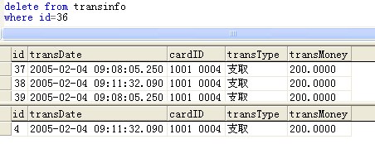
5.7.2 DELETE触发器
交易信息表
备份表backupTable

Slide 44
5.7.3 UPDATE触发器
UPDATE触发器的工作原理：
bank
删除记录行
customerName
cardID currentMoney
插入记录行
张三
10010001 1000
李四
李四
10000002 20001
10000002 1
向deleted表中插入被删除的副本
向inserted表中插入被添加的副本
Deleted（更新前的数据）
Inserted（更新后的数据）
customerName
cardID currentMoney
customerName
cardID currentMoney
李四
1000 0002 1
李四
1000 0002 20001
检查deleted和inserted表中的数据，确定是否需要回滚或执行其他操作

Slide 45
5.7.3 UPDATE触发器
UPDATE触发器在用户发出UPDATE语句后执行，即为用户修改数据行增加限制规则。用户执行了UPDATE后，原来的数据行从基本表中删除，但保存在DELETED表中，同时基本表更新后的新数据也在INSERTED表中保存了一个副本。可利用DELETED表和INSERTED表获取更新前后的数据行，完成比较操作。
例6：在SC表中建立触发器，限制修改后的各科成绩在100以内。

Slide 46
5.7.3 UPDATE触发器
create trigger tr_update_sc
on sc
after update
as
select * from inserted
If(select grade from inserted)>100
Begin
print '成绩不能大于100!'
Rollback transaction
end
go
update sc set grade=120 where sno='200215121' and cno='3'
update sc set grade=98 where sno='200215121' and cno='3'

Slide 47
5.7.3 UPDATE触发器
例7：问题：
跟踪用户的交易，交易金额超过20000元，则取消交易，并给出错误提示。
分析：
在bank表上创建UPDATE触发器
修改前的数据可以从deleted表中获取
修改后的数据可以从inserted表中获取

Slide 48
5.7.3 UPDATE触发器
-------关键代码------
CREATE TRIGGER trig_update_bank ON bank FOR UPDATE
AS
DECLARE @beforeMoney MONEY,@afterMoney MONEY
SELECT @beforeMoney=currentMoney FROM deleted
SELECT @afterMoney=currentMoney FROM inserted
IF ABS(@afterMoney-@beforeMoney)>20000
BEGIN
print '交易金额:'+convert(varchar(8),
ABS(@afterMoney-@beforeMoney))
RAISERROR ('每笔交易不能超过2万元，交易失败',16,1)
ROLLBACK TRANSACTION
END
GO
从deleted表中获取交易前的余额，从inserted表中获取交易后的余额
交易金额是否>2万
回滚事务，撤销交易

Slide 49
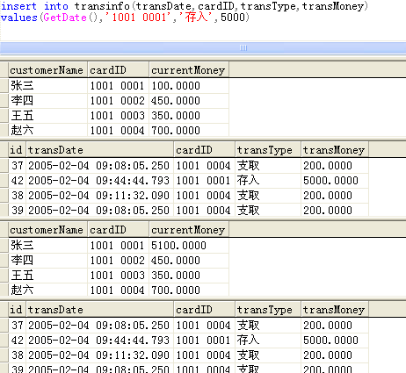
5.7.3 UPDATE触发器
用户信息表-初始态
交易信息表-初始态
用户信息表-更新后
交易信息表-更新后

Slide 50
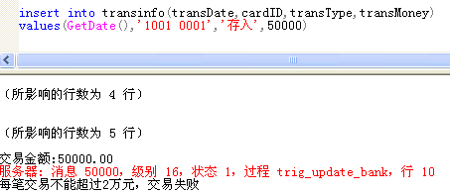
5.7.3 UPDATE触发器
用户信息表-更新失败

Slide 51
5.7.3 UPDATE触发器
列级UPDATE触发器
UPDATE触发器除了跟踪数据的变化（修改）外，还可以检查是否修改了某列的数据
使用UPDATE（列）函数检测是否修改了某列
问题：
交易日期一般由系统自动产生，默认为当前日期。为了安全
起见，一般禁止修改，以防舞弊。
分析：
UPDATE（列名）函数可以检测是否修改了某列

Slide 52
5.7.3 UPDATE触发器
-------关键代码------
CREATE TRIGGER trig_update_transInfo ON transInfo FOR UPDATE
AS
IF UPDATE(transDate)
BEGIN
print '交易失败.....'
RAISERROR (‘安全警告：交易日期不能修改，
由系统自动产生',16,1)
ROLLBACK TRANSACTION
END
GO
检查是否修改了交易日期列transDate
回滚事务，撤销交易

Slide 53
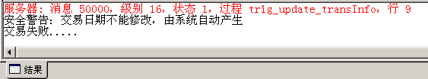
5.7.3 UPDATE触发器
Update transInfo
set transDate=‘2012-10-22’
where id=12
用户信息表-更新失败

Slide 54
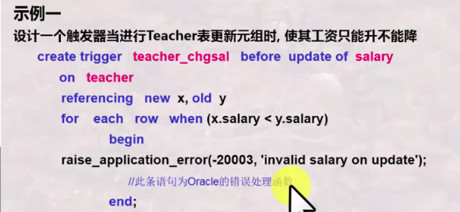
5.7.4 创建触发器
创建触发器示例

Slide 55

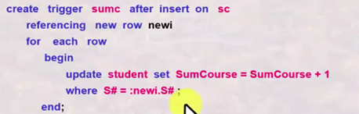
5.7.4创建触发器
创建触发器示例

Slide 56

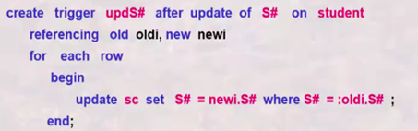
5.7 .4创建触发器
创建触发器示例

Slide 57

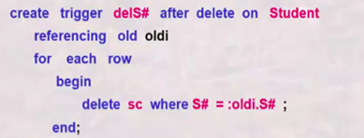
5.7.4创建触发器
创建触发器示例

Slide 58

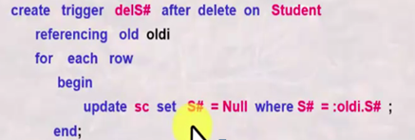
5.7 .4定义创建触发器
创建触发器示例

Slide 59

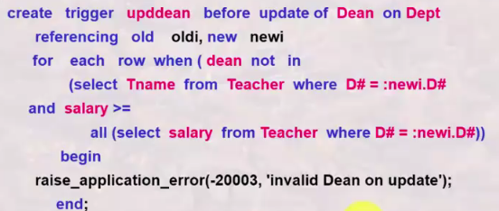
5.7.4 定义触发器
创建触发器示例

Slide 60
5.7 .4创建触发器
课堂练习：
1、在SC表中创建一个触发器，该触发器保证在SC表中添加新元组时，新元组所属的SNO、CNO一定存在于学生表和课程表中。

Slide 61
创建触发器
create trigger tr2_insert_sc
on sc
after insert
as
select * from inserted
if exists
(select * from inserted
where sno in(select sno from student) and cno in(select cno from course))
print '数据添加成功！'
else
begin
print '课程号、学号不在范畴之列，添加不成功！'
Rollback transaction
end
go
insert into sc values('200215123','1',90)
insert into sc values('200215123','9',90)

Slide 62
创建触发器
课堂练习：
2、将学生的各科成绩存入成绩表中，根据成绩得出对应的学分（学分在60分以上的都有对应的学分）存放在学分表中。为成绩表创建一个触发器tr_score，实现成绩表中的成绩发生变化或增加新的学科成绩，学分表中的学分自动更新。

Slide 63
创建触发器
create trigger tr_score
On 成绩
after insert,update
as
begin
Update 学分
SET 学分=(select sum(总学分) from 成绩，课程 where 成绩.课程代码=课程.课程代码
And 成绩>=60 and 学分. 学号=成绩.学号
group by 学号）from 成绩
Where 成绩.学号=（select 学号 from inserted)
end

Slide 64
5.8 激活触发器
触发器的执行，是由触发事件激活的，并由数据库服务器自动执行
一个数据表上可能定义了多个触发器

Slide 65
5.9 删除触发器
删除触发器的SQL语法：
DROP TRIGGER <触发器名> ON <表名>;
触发器必须是一个已经创建的触发器，并且只能由具有相应权限的用户删除。
［例21］ 删除教师表Teacher上的触发器Insert_Sal
DROP TRIGGER Insert_Sal ON Teacher;

Slide 66
小 结
触发器在对表进行插入、更新或删除操作时自动执行
触发器通常用于强制业务规则
触发器还是一个特殊的事务单元
触发器出现错误时可以执行回滚撤销操作
触发器一般需要使用临时表：deleted表和inserted表
INSERT触发器、UPDATE触发器和DELETE触发器
定义触发器
触发器激活

Slide 67
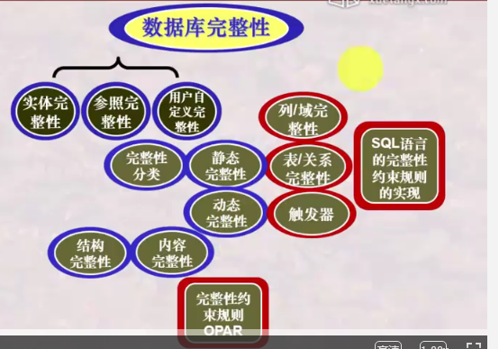
数据库完整性小 结

Slide 68
下次课程内容 关系数据理论

